Slide 1
7
THẾ GIỚI TRONG MẮT EM
Bài
1
TIA NẮNG ĐI ĐÂU

Slide 2
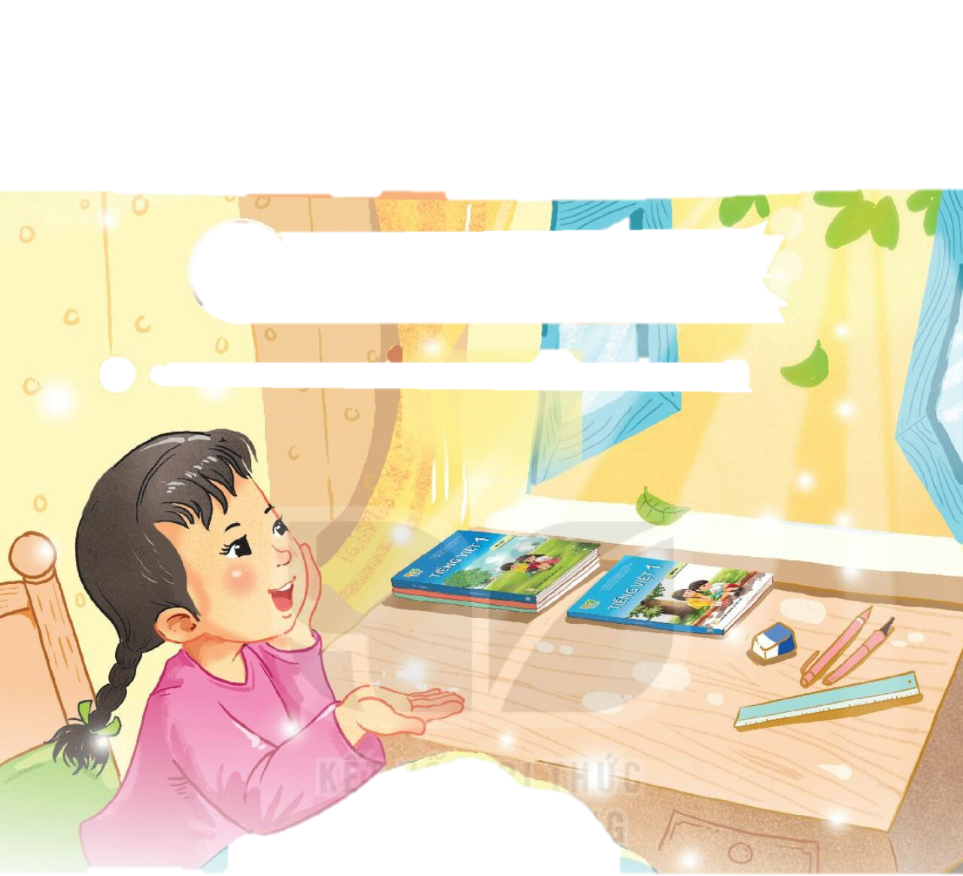
2
Đọc
Tia nắng đi đâu
(1)
Buổi sáng thức dậy
Bé thấy buồn cười:
Có ai đang nhảy
Một bài vui vui.
Tối đến giờ ngủ
Sực nhớ bé tìm
Tìm tia nắng nhỏ:
Ngủ rồi. Lặng im…
(2)
Đó là tia nắng
Nhảy trong lòng tay
Nhảy trên bàn học
Nhảy trên tán cây.
Bé nằm ngẫm nghĩ:
Nắng ngủ ở đâu?
Nắng ngủ nhà nắng!
mai lại gặp nhau.
(Thụy Anh)
(3)
(4)
Đọc mẫu

Slide 3
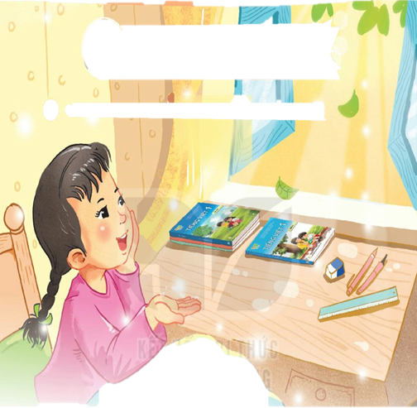
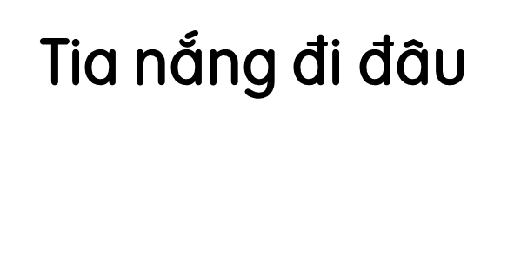

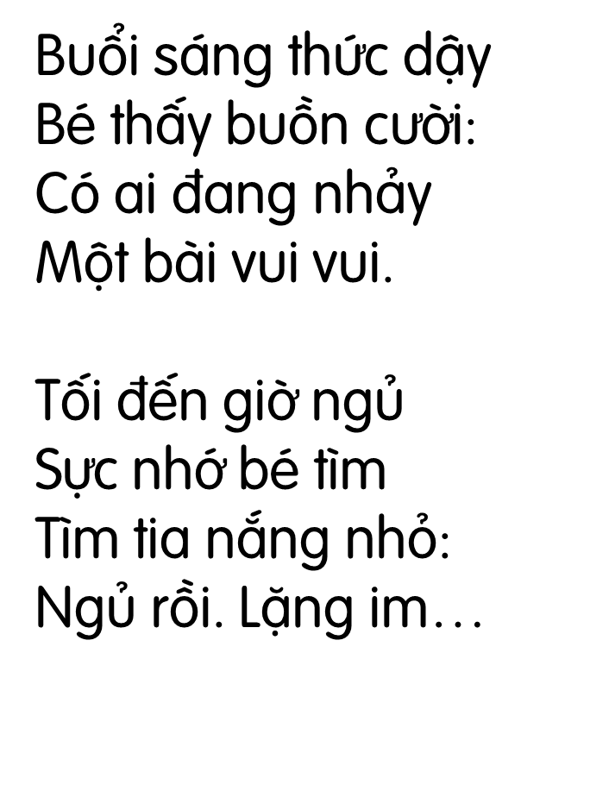

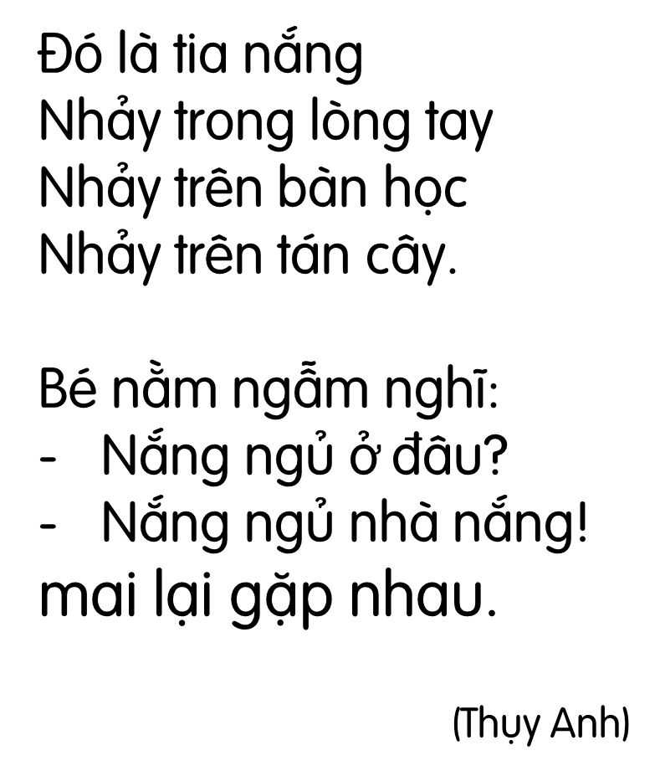


2
Đọc
Em hãy tìm từ khó đọc, khó hiểu trong bài.
Đọc nối tiếp câu lần 1.
Notes:
Giáo viên chủ động giải thích từ khó, cho hs luyện đọc từ. Từ khó có thể linh động theo vùng miền. GV cho hs khai thác trên sách giáo khoa chứ đừng nhìn màn hình nhé.

Slide 4
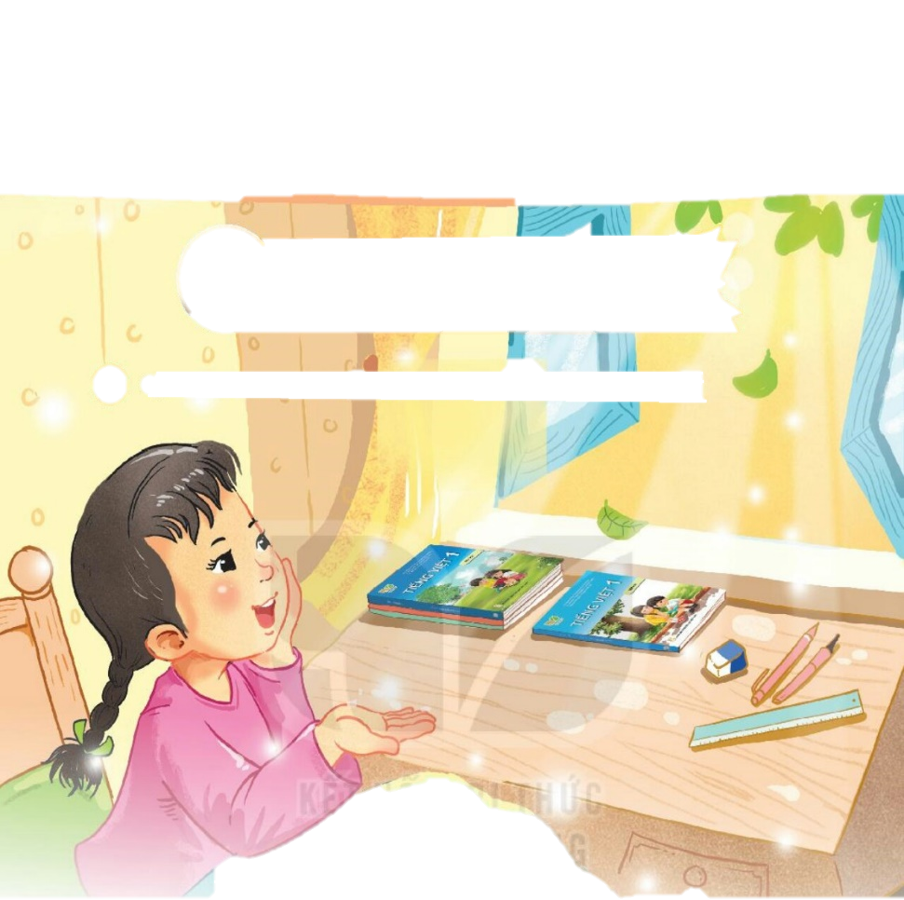



Giải nghĩa từ
sực nhớ: đột ngột, bỗng nhiên nhớ ra điều gì;
ngẫm nghĩ: nghĩ kĩ và lâu

Slide 5

2
Đọc
VB chia thành mấy khổ thơ?
Đọc nối tiếp khổ thơ
Đọc nối tiếp câu lần 2.
Notes:
HS đã có thể hiểu phân biệt khổ thơ và câu thơ nên không cần đánh dấu khổ và câu thơ nữa

Slide 6

Luyện đọc khổ thơ
Buổi sáng thức dậy
Bé thấy buồn cười:
Có ai đang nhảy
Một bài vui vui.

Slide 7
2
Đọc
Thi Đọc nhóm 4
Đọc nhóm 4

Slide 8
2
Đọc
Đọc toàn bài

Slide 9

3
Tìm trong khổ thơ đầu những tiếng cùng vần với nhau.
dậy
thấy
sáng
đang
ai
bài

Slide 10

4
Trả lời câu hỏi
Buổi sáng thức dậy
Bé thấy buồn cười:
Có ai đang nhảy
Một bài vui vui.
Tối đến giờ ngủ
Sực nhớ bé tìm
Tìm tia nắng nhỏ:
Ngủ rồi. Lặng im…
Đó là tia nắng
Nhảy trong lòng tay
Nhảy trên bàn học
Nhảy trên tán cây.
Bé nằm ngẫm nghĩ:
Nắng ngủ ở đâu?
Nắng ngủ nhà nắng!
mai lại gặp nhau.
(Thụy Anh)
a. Buổi sáng thức dậy, bé thấy tia nắng ở đâu?
c. Theo em nhà nắng ở đâu?
b. Theo bé, buổi tối, tia nắng đi đâu?

Slide 11
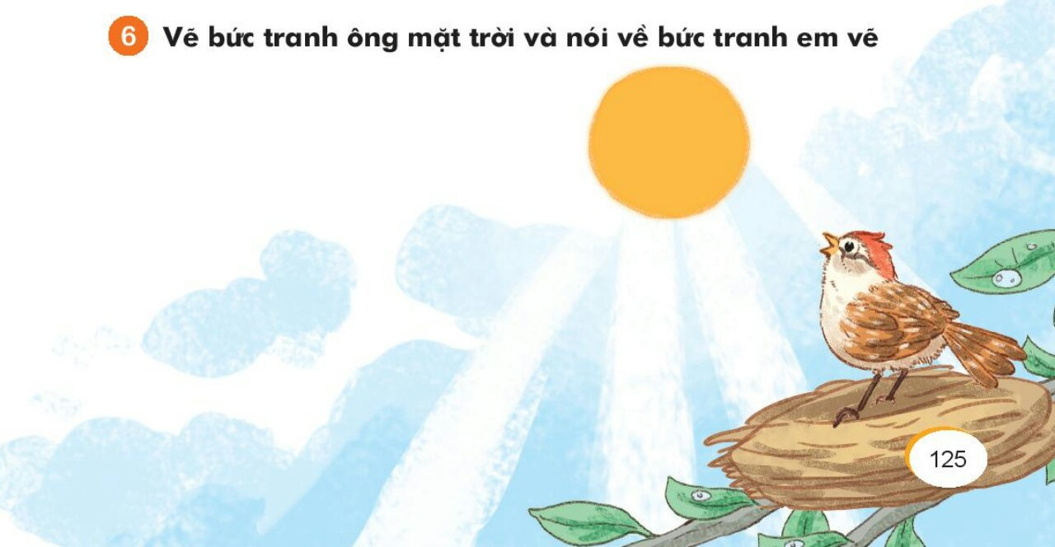
5
Học thuộc lòng hai khổ thơ cuối
Buổi sáng thức dậy
Bé thấy buồn cười:
Có ai đang nhảy
Một bài vui vui.
Đó là tia nắng
Nhảy trong lòng tay
Nhảy trên bàn học
Nhảy trên tán cây.
Buổi sáng thức dậy
Bé thấy buồn cười:
Có ai đang nhảy
Một bài vui vui.
Đó là tia nắng
Nhảy trong lòng tay
Nhảy trên bàn học
Nhảy trên tán cây.

Slide 12




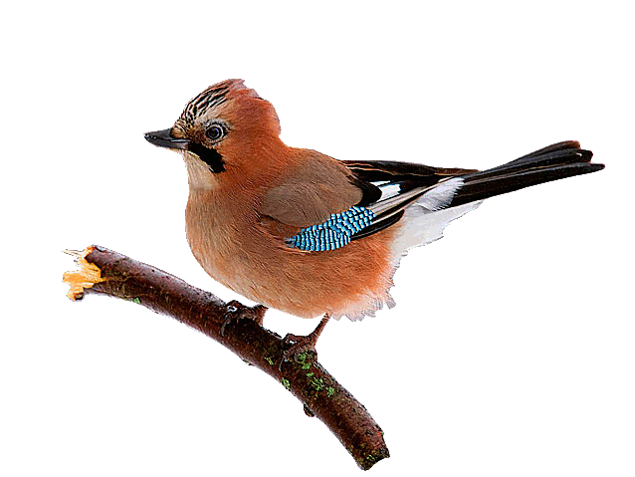







6
Vẽ bức tranh ông mặt trời và nói về bức tranh em vẽ
Notes:
GV linh động tổ chức phù hợp với hs của lớp mình dạy

Slide 13














Slide 14
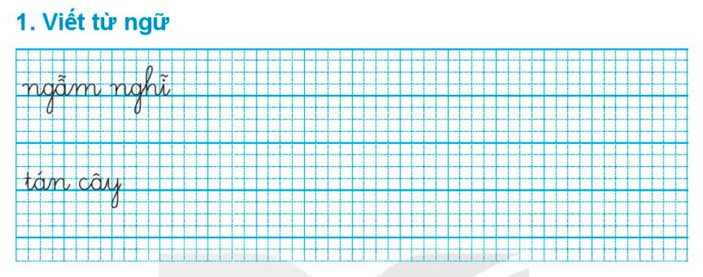
ngẫm nghĩ
ngẫm nghĩ
ngẫm nghĩ
ngẫm nghĩ
ngẫm nghĩ
tán cây
tán cây
tán cây
tán cây
tán cây

Slide 15
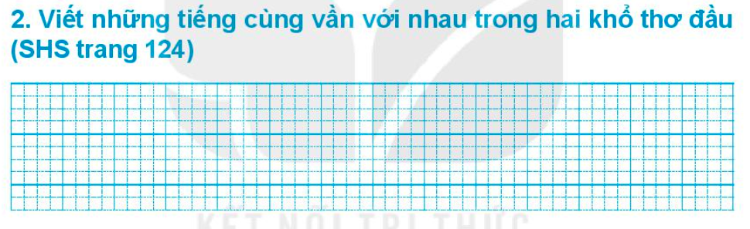
dậy – thấy, sáng – đang, ai – bài

